Slide 1
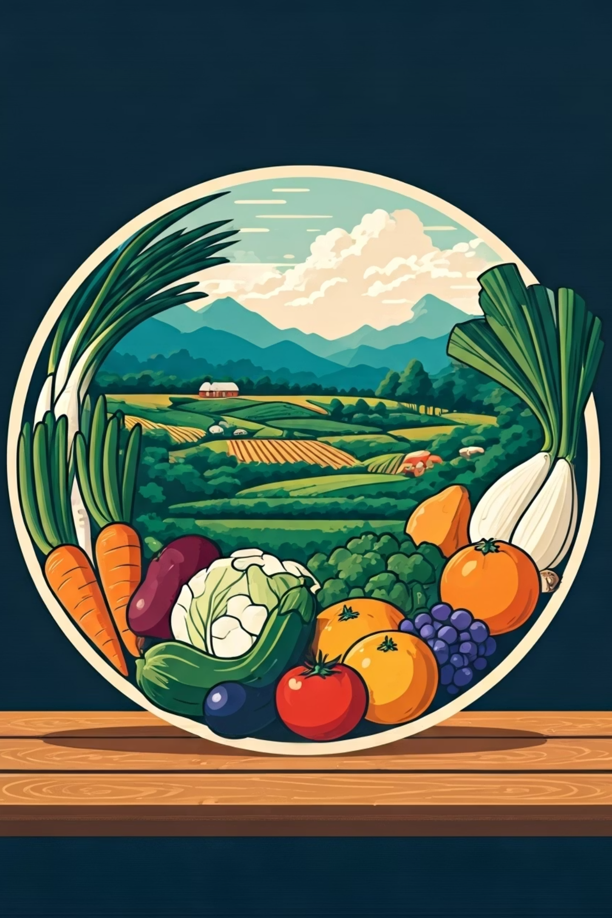
Green Oasis
유기농 라이프스타일의 새로운 길
유기농 제품 소비자와 생산자를 연결하는 커뮤니티 플랫폼

Slide 2








Green Oasis가 해결하는 문제
정보 부족
연결 단절
신뢰할 수 있는 유기농 제품 정보와 생산자 이야기에 대한 접근성 제한
생산자와 소비자 간의 직접적인 소통 채널 부족
지속성 부족
소비 어려움
친환경 소비를 지속적으로 실천하기 위한 동기부여와 커뮤니티 지원 부재
유기농 제품을 어디서 구매하고 어떻게 활용해야 할지에 대한 혼란

Slide 3

Green Oasis의 핵심 가치
신뢰
인증 및 출처 표시를 통해 사용자 간의 투명한 신뢰 관계 구축
편의
레시피와 제품 간의 연동으로 간편한 유기농 소비 경험 제공
참여
챌린지, 후기, 이벤트를 통한 사용자 참여와 실천 독려
지속성
구독 서비스와 포인트 시스템으로 지속 가능한 소비 지원

Slide 4




생산자-소비자 연결 서비스
생산자 프로필
농장 정보, 유기농 인증, 생산자 스토리와 철학을 담은 프로필 페이지
브이로그 & 인터뷰
농장 일상과 생산 과정을 생생하게 전달하는 영상 콘텐츠
직거래 기회
중간 유통 과정 없이 생산자로부터 직접 구매할 수 있는 연결 채널
소비자는 누가, 어떻게 생산하는지 확인하며 더 신뢰할 수 있는 구매 결정을 할 수 있습니다.

Slide 5

스마트 쇼핑 경험
레시피 + 장바구니 연동
유기농 제품 구독 서비스
마음에 드는 레시피의 재료를 클릭 한 번으로 장바구니에 담을 수 있는 편리한 기능
정기적으로 필요한 유기농 제품을 자동으로 받아볼 수 있는 맞춤형 구독 시스템
AI 기반 맞춤 추천
MBTI, 취향, 소비 이력을 분석하여 사용자에게 적합한 제품과 레시피 제안
원하는 유기농 제품을 더 스마트하고 편리하게 구매할 수 있습니다.

Slide 6
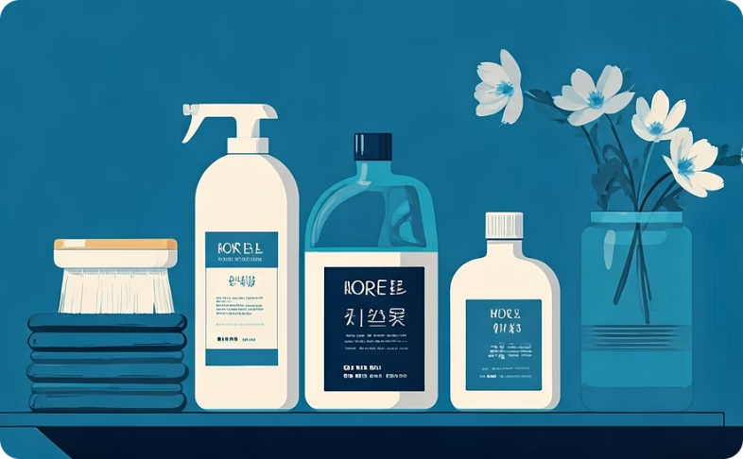

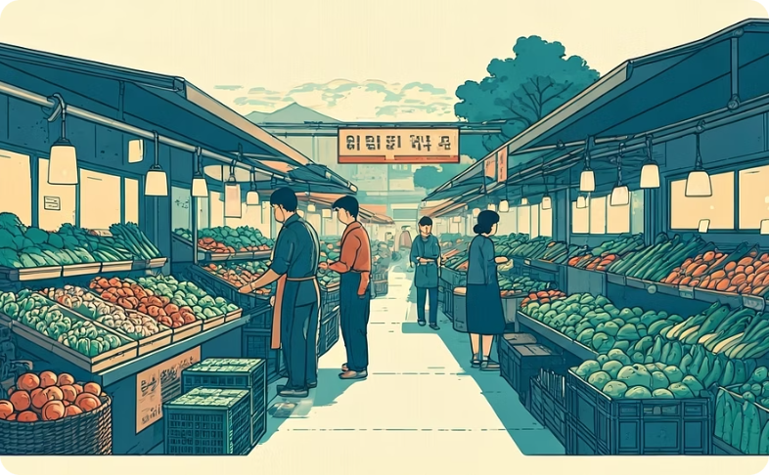
친환경 라이프스타일 정보 허브
유기농 생활 팁
인증 정보
이벤트 & 모임
친환경 세제, 화장품 등 일상생활에서 실천할 수 있는 유기농 라이프스타일 정보
유기농 인증 제도와 프로세스에 대한 명확한 안내로 현명한 소비 결정 지원
유기농 박람회, 농장 방문 등 오프라인 활동으로 커뮤니티 활성화
유기농 라이프스타일에 필요한 모든 정보를 한곳에서 편리하게 확인할 수 있습니다.

Slide 7
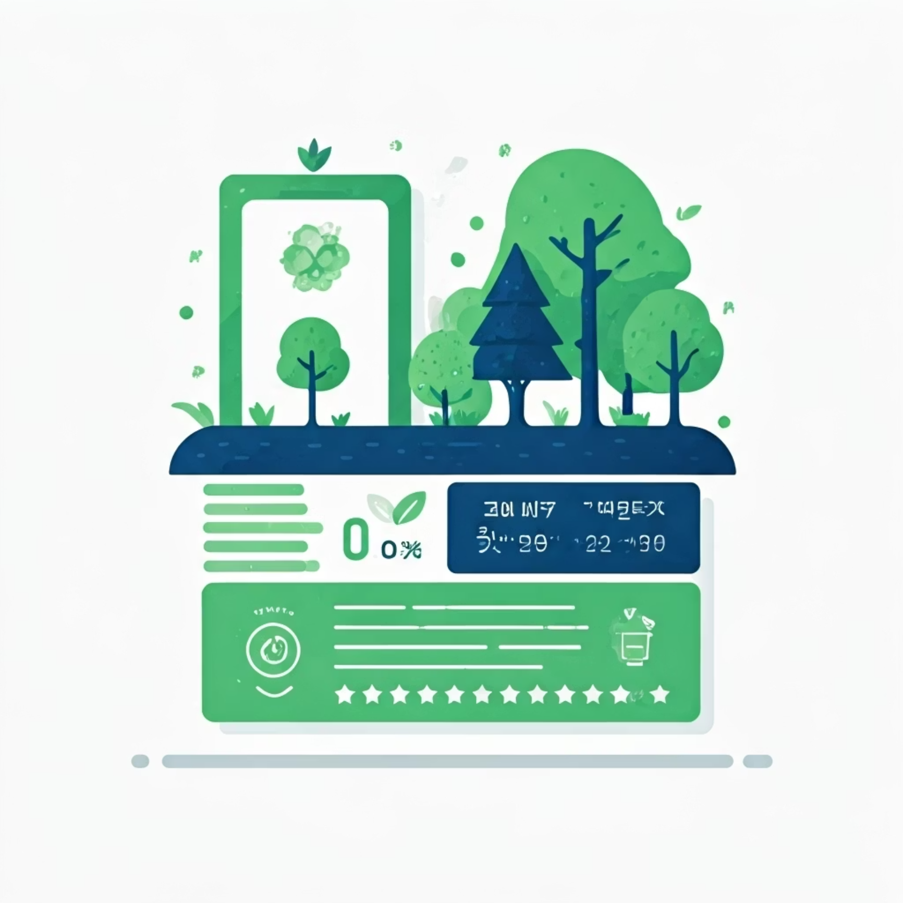

지속 가능한 소비 장려 시스템
친환경 포인트 시스템
지속 가능성 지수
유기농 제품 구매, 커뮤니티 활동, 환경 보호 행동에 따라 그린 포인트 적립
각 제품의 탄소 발자국, 포장재 재활용 가능성 등을 표시하는 친환경 점수
적립된 포인트는 할인 혜택이나 나무 심기 등 환경 기부에 활용 가능
소비자가 환경 영향을 고려한 구매 결정을 내릴 수 있도록 지원

Slide 8
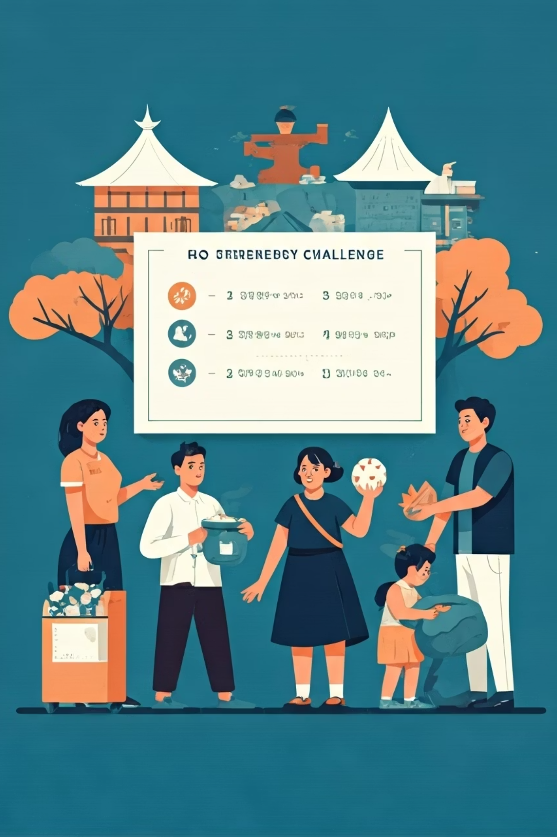
커뮤니티 챌린지로 함께 성장하기
1
챌린지 선택
"한 달 동안 플라스틱 줄이기", "비건 요리 5일 도전" 등 다양한 친환경 미션 중 선택
2
실천 & 인증
일상에서 챌린지를 실천하고 사진이나 글로 커뮤니티에 인증
3
응원 & 피드백
다른 회원들과 서로의 도전을 응원하고 유용한 팁 공유
4
성취 & 보상
챌린지 달성 시 특별 배지 획득 및 랭킹 시스템으로 동기부여
혼자서는 어려운 친환경 습관도 커뮤니티와 함께라면 즐겁게 지속할 수 있습니다.

Slide 9

Green Oasis의 차별점
1
2
통합 플랫폼
투명한 정보
유기농 정보, 커뮤니티, 쇼핑, 레시피가 하나로 연결된 올인원 서비스
생산자 스토리와 인증 정보로 신뢰할 수 있는 유기농 제품 선택 가능
3
4
사용자 참여
지속 가능성
단순한 소비를 넘어 친환경 라이프스타일을 함께 만들어가는 커뮤니티
친환경 포인트와 챌린지로 일상에서 지속 가능한 소비 습관 형성
Green Oasis는 단순한 유기농 제품 정보 제공을 넘어, 생산자와 소비자를 직접 연결하고 지속 가능한 라이프스타일을 함께 실천하는 커뮤니티 플랫폼입니다.

Slide 10




함께 만들어가는 친환경 미래
우리의 비전
함께하는 여정
Green Oasis는 유기농 제품과 관련된 정보 공유 및 커뮤니티 활동을 통해 지속 가능한 소비 문화를 형성합니다.
소비자, 생산자, 환경 전문가가 모두 참여하여 더 건강한 지구와 사회를 위한 변화를 만들어갑니다.
정보 공유
커뮤니티 형성
지속적인 실천
신뢰할 수 있는 유기농 정보로 현명한 소비 결정
같은 가치를 추구하는 사람들과의 연결
일상에서의 작은 변화가 큰 차이를 만듭니다

